Slide 1
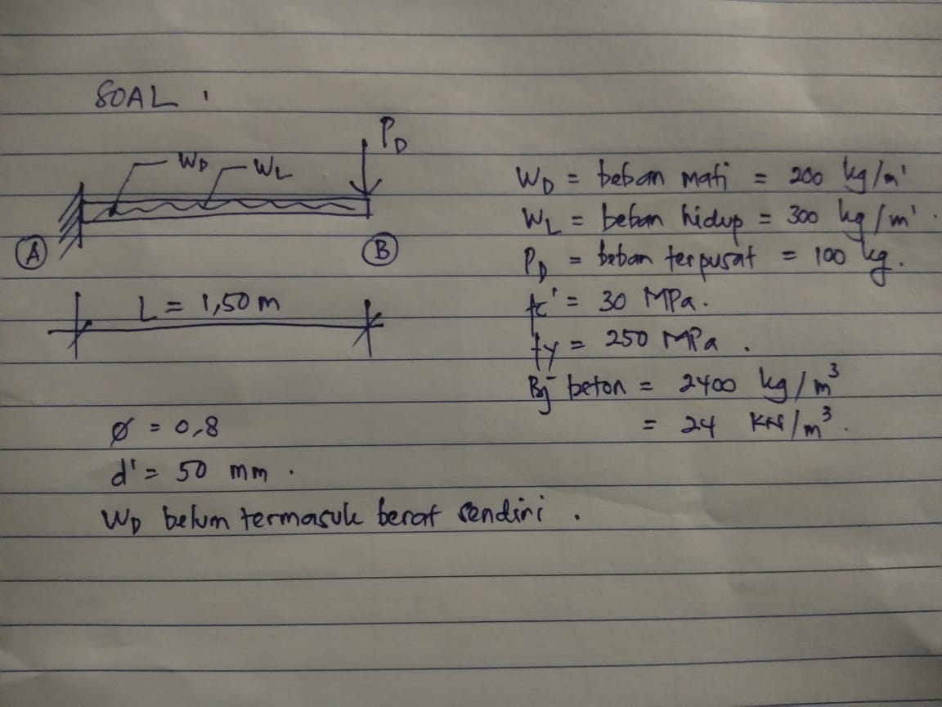
PERHITUNGAN BALOK KONSOL
DENGAN BEBAN MERATA DAN TERPUSAT
Hitung : | 1. Momen ultimite max
 | 2. Dimensi dan Penulangan balok
 | 3. Gambar penulangan

Slide 2
h min = 200 - 250 mm
b min = 150 mm
Penyelesaian
1. Dimensi Balok
h = | (1/8 s.d 1/16) L |  |  |  |  | b = | ( 1/2 s.d 2/3 ) h
h = | 1/8 x 1,50 | =˜ 0,45 m | = ˜ 0,25 m |  |  | b = | ½ x 0,25 | =˜ 0,20 m
h = | 250 | mm | mm |  |  | b = | 200 | mm
berat sendiri balok = |  | b x h x Bj beton | b x h x Bj beton
Wbs balok = 0,25x0,2 |  | 216 | X 2400 = 96 |  | kg/m'
 |  | 0,216
2. Pembebanan Balok ( Wu )
 | Wu = | 1,2 Wd + 1,6 Wl + 1,2 Wbs |  |  |  |  | Wu = | 835,2 | kg/m
 | Pu= | 1,2 Pd= 120 kg

Slide 3
Wu = | 835,2 | kg/m
Pu = | 120 | kg
Pu
Wu
3. Reaksi Tumpuan
 | Karena Konsol dimana satu tumpuan jd reaksi di A saja
 | Σ V = 0
 | Av = (Wu x L) + Pu = (835,2 x 1,5) + 120
 | Av = | 1372,8 | kg
Av

Slide 4
4. Momen Maximum
 | M max = Pu.L + (Wu.L).0,5.L
 | M max = | 1119,6 | kg.m
 | atau | 11.196 | N.m |  |  | 1 kg = | 10 | N
 | atau | 11.196.000 | N.mm
 | atau | 1,1196E+07 | N.mm

Slide 5
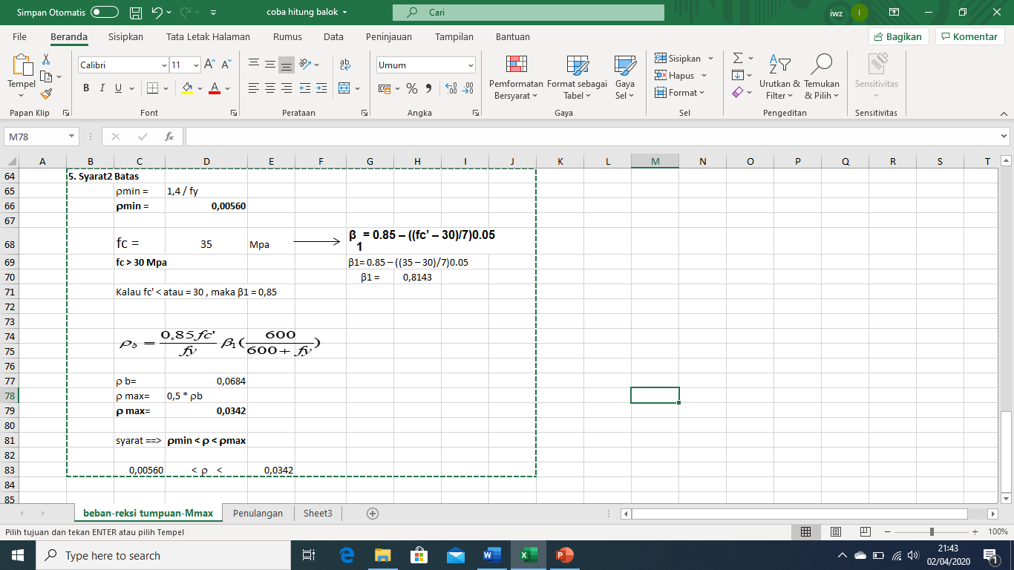

1,4/250 = 0,0056
30
Untuk fc’ > 30 MPa
0,0612
0,0306
0,0306

Slide 6
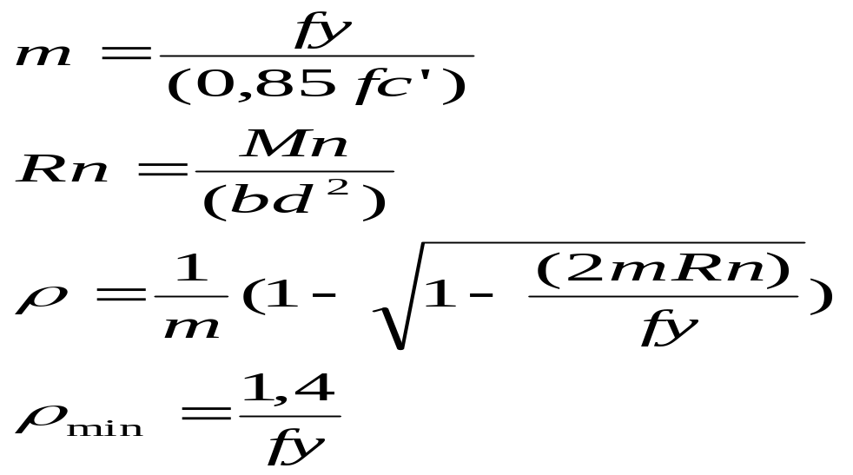
ANALISA PENULANGAN BALOK
Data :
h = | 250 | mm
b = | 200 | mm
d' = | 50 | mm
d = h-d'= | 200 | mm
Ф= | 0,8
fc = | 30 | MPa
fy= | 250 | Mpa
ρmin = | 0,0056
ρmax= | 0,0306
p = | 25 | mm (selimut beton)
Ф sengkang= | 8 | Mm
s= ( b - (2p+2 Фskg + n ФTP))/(n-1)
Syarat : | ρmin < ρ < ρ max
ρmin < | ρ | < ρmax
0,0056 | 0,00726 | 0,0306
Momen Maximum =
11.196.000 | N.mm
1,1196E+07 | N.mm
Mu =
Mn = Mu/Φ

Slide 7
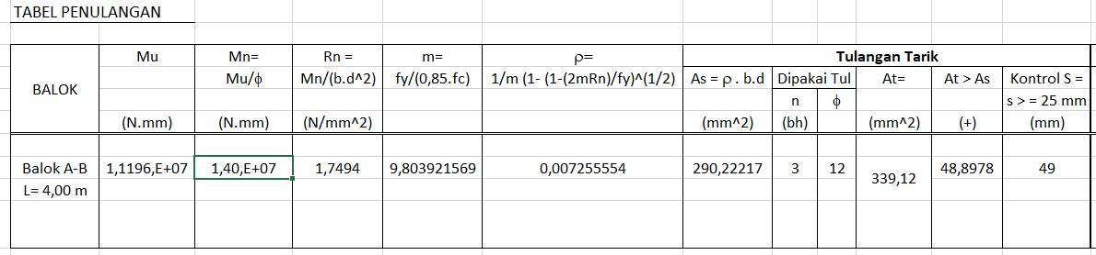

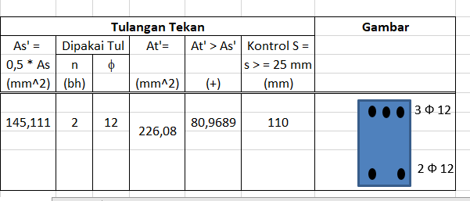
audio

Slide 8
Perhitungan Tulangan Geser :
Av = Vu = 1372,8 kg
= 13728 N
VU > Ø VC → perlu tul. Geser sengkang
V_{C} = 1/6 x (√f_{c}’) xb_{W}x d
= 1/6(√30). 200 . 200 =36514,84 N
Ø VC = 0,6 . 36514,84 = 21908,9 N
VU < Ø VC → tidak perlu tul. Geser sengkang
cukup tul sengkang praktis Ø 8 -200 mm
13728 N < 21908,9 N
Data2 :
Av = Vu = 1372,8 kg
= 13728 N
fc = 30 Mpa
fy = 250 MPa
b = 200 mm
h = 250 mm
d’ = 50 mm
d= h-d’ = 250 – 50 = 200 mm
N/mm^2 = MPa

Slide 9
Sekian dan terima kasih
Semoga lebih bisa memahami.
Ilmu tidak datang dengan sendirinya, tapi perlu dicari dan dipahami.
Hargailah ilmu yang diberikan karena akan bermanfaat dikemudian hari.

